Slide 1
Praktična obuka za poljoprivrednike i veterinare:
Grupne vježbe
HRVATSKA, 16. I 17. SVIBNJA 2024.

Slide 2
„Bolje spriječiti nego liječiti“
Dio I.
Globalna potreba: smanjenje antimikrobne rezistencije
Novi regulatorni okvir
Preventivne mjere na razini farme
Dio II.
Promjene na razini farme: Zajedničko razumijevanje između poljoprivrednika i veterinara
Notes:
Drugi dio praktične obuke fokusiran je na načelo „Bolje spriječiti nego liječiti“. Poljoprivrednici i veterinari zajednički će istražiti promjene na razini farme kao preventivne mjere za smanjenje uporabe antimikrobnih sredstava. To znači da postoji potreba za zajedničkim razumijevanjem između poljoprivrednika i veterinara.

Slide 3



„Bolje spriječiti nego liječiti“
Radimo zajedno na prevenciji i smanjenju uporabe antimikrobnih sredstava…
Stvaranjem točaka djelovanja na VAŠOJ farmi (ili farmi Vašeg klijenta)
Notes:
„Radimo zajedno kako bismo spriječili i smanjili uporabu antimikrobnih sredstava“.

Slide 4
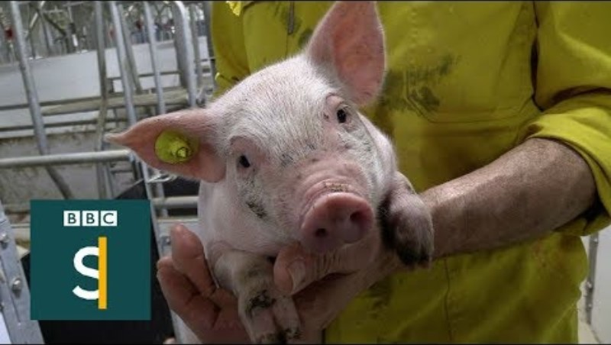
ZAŠTO?
Notes:
https://www.youtube.com/watch?v=jFuQqwBmN8A

Slide 5
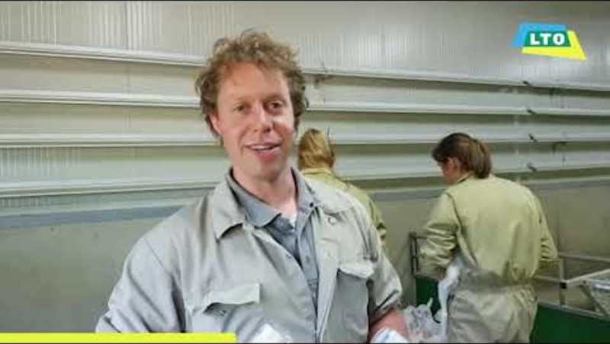
Promicanje suradnje između poljoprivrednika i veterinara
Suradnja između poljoprivrednika i veterinara u cilju poboljšanja zdravlja životinja i smanjenja uporabe antimikrobnih sredstava na razini farme je u porastu… jer je učinkovita!
Današnji cilj je utvrditi zajednička ključna područja u kojima poljoprivrednici i veterinari mogu surađivati, što vodi daljnjem poboljšanju.
Notes:
Korištenje plana s više sudionika na farmi za uzgoj koza (youtube.com)
Obrazloženje: Snažan i dobro uspostavljen odnos između poljoprivrednika i veterinara čini kamen temeljac za provedbu učinkovitih mjera na razini poljoprivrednog gospodarstva za sprječavanje i smanjenje uporabe antimikrobnih sredstava. Stoga je ključno utvrditi zajednička ključna područja u kojima veterinari i poljoprivrednici mogu surađivati kako bi potaknuli međusobno povjerenje. Kada obje skupine budu u stanju identificirati probleme i rješenja, to će postaviti čvrstu osnovu za poboljšanje.

Slide 6








Radit ćemo sljedeće grupne vježbe:
GV 1
Identificiranje problema i mogućnosti
Grupna vježba 1
Identificiranje problema i mogućnosti
uzgojne prakse
za smanjenje i odgovornu uporabu antimikrobnih sredstava
Identificirani problemi i mogućnosti poljoprivrednika
Identificirani problemi i mogućnosti veterinara
Grupna vježba 2
Pronalaženje rješenja za svladavanje prepreka
2 a
2 b
poboljšanje uzgojne prakse
za smanjenje i odgovornu uporabu
antimikrobnih sredstava
GV 2a
Specific [Specifično]
Measurable [Mjerljivo]
Achievable [Dostižno]
Realistic [Realno]
Timely [Pravovremeno]
Identificirati
S
M
A
R
T
G
O
A
L
S
GV 2b
Što
želite učiniti?
Kako ćete znati
da ste to postigli?
Je li u Vašoj moći da to postignete?
Možete li to realno postići?
Kada točno to želite postići?
Grupna vježba 3
Razmjena, prezentacija rezultata
3 a
3 b
GV 3a
Popis uzgojnih praksi
Mjere za smanjenje i odgovornu uporabu antimikrobnih sredstava
GV 3b
Notes:
Aktivnost se sastoji od dogovaranja točaka djelovanja na razini poljoprivrednog gospodarstva, mjera koje su od osobne koristi i poljoprivrednicima i veterinarima.
U drugim zemljama: Poljoprivrednici i veterinari u zasebnim skupinama
Cilj vježbe je identificirati različite izazove i prilike uočene na licu mjesta koji utječu na provedbu dobrih praksi i daljnje smanjenje uporabe antimikrobnih sredstava. To uključuje uvjete držanja, stanje bolesti, biosigurnost, veterinarske posjete, dijagnostičke testove, propisivanje i upotrebu antimikrobnih sredstava itd. Nalazi iz ove GE1 poslužit će kao osnova za GV2a i GV2b.

Slide 7

Obavijest
Nakon grupne vježbe 2a i 2b, od Vas će se zatražiti da zapišete PAMETNU [SMART] točku djelovanje za sebe – koju ćete implementirati na Vašoj farmi ili farmi Vašeg klijenta
Specific [Specifično]
Measurable [Mjerljivo]
Achievable [Dostižno]
Realistic [Realno]
Timely [Pravovremeno]
S
M
A
R
T
G
O
A
L
S
Što
želite učiniti?
Kako ćete znati da ste to postigli?
Je li u Vašoj moći da to postignete?
Možete li to realno postići?
Kada točno to želite postići?
Na primjer:
Analizom krvi i rezultata testova na liniji za klanje te sukladno tome prilagođenom politikom cijepljenja, odbijena prasad više neće kašljati unutar 2 mjeseca.

Slide 8
Group exercise 1
Identify problems and opportunities
45
MIN
…to further reduce the need to use antimicrobials
Groups divided per specie:
Malta
You can go to your table number!
Group 1
Bovine
Group 2
Poultry & aquaculture
Group 3
Poultry
Group 4
Small ruminants 1
Group 5
Small ruminants 2
Group 6
Swine
Notes:
Note for Malta: groups will be mixed of farmers and veterinarians, considering the reduced number of veterinarians.
In other countries, groups will be separated.
For the group facilitators in Malta: give farmers 1 colour of post-its, and vets another colour. Ask in the last 10 minutes to the farmers (and the vets) to ‘change hats’: will they answer the questions differently? Now, give to the farmers the post-it colours of the vets, and to the vets the post-it colours of the farmers.
The aim of the exercise is to identify different challenges and opportunities observed in the field that impact the implementation of best practices and further reduction of AMU, such as husbandry conditions, disease situation, biosecurity, animal health visits, diagnostic testing, prescription and use of antimicrobials, etc. The findings of this GE1 will serve as a basis for GE2a and GE2b.
(small ruminants – poultry – swine – bovine)
Small ruminants group will be subdivided into 2 groups
Other participants of species (rabbits, land animals, aquaculture) are placed into the groups where they can most relate to

Slide 9
Grupna vježba 1
Identificiranje problema i mogućnosti
45
MIN
Molimo Vas da odgovorite na sljedeća pitanja:
  Koja se antimikrobni lijekovi najčešće koriste kod vrste koju uzgajate i za koja stanja?
  Koje su mogućnosti/dobre prakse za smanjenje uporabe antimikrobnih lijekova za ta stanja?
      Uzgojne prakse
      Smanjenje i odgovorna uporaba antibiotika
      Ostalo
Koristite samoljepljive papiriće da zapišete svoje odgovore i zalijepite ih na flipchart papire
Notes:
U drugim zemljama: Poljoprivrednici i veterinari u zasebnim skupinama
Cilj vježbe je identificirati različite izazove i prilike uočene na licu mjesta koji utječu na provedbu dobrih praksi i daljnje smanjenje uporabe antimikrobnih sredstava. To uključuje uvjete držanja, stanje bolesti, biosigurnost, veterinarske posjete, dijagnostičke testove, propisivanje i upotrebu antimikrobnih sredstava itd. Nalazi iz ove GE1 poslužit će kao osnova za GV2a i GV2b.

Slide 10
Plenary discussion Group Exercise 1
Croatia
Groups | Q1 | Q2 - Barriers
 | Most used Antimicrobial | Husbandry practices | Reduce use and responsible use of AM | Other
Group 1
Group 2
Group 3
Group 4
Group 5
Group 6

Slide 11
Grupna vježba 2a - Identificiranje prepreka i pronalaženje rješenja za njihovo svladavanje – uzgojne prakse
Poljoprivrednici i veterinari pomiješani u 1. grupi, podijeljeni po vrstama životinja
Pogledajte prethodnu grupnu vježbu: uzgojne prakse
Odgovorite na pitanja koristeći novi flipchart papir:
  Koje su prepreke za provedbu uzgojnih praksi utvrđenih u vježbi 1?
  Koja su rješenja za svladavanje tih prepreka?
  Stvorite svoj PAMETAN [SMART] cilj - za
  implementaciju na Vašoj farmi ili farmi Vašeg klijenta
  Koristite samoljepljive papiriće da zapišete svoje odgovore i zalijepite ih na flipchart papire
50
MIN
Notes:
Teme za raspravu (nepotpun popis):
o Higijenske prakse
o Mjere biološke sigurnosti
o Prehrana
o Dobrobit životinja
o Režim cijepljenja
o Ostale mjere gospodarenja

Slide 12
Grupna vježba 2b - Pronalaženje rješenja za svladavanje prepreka –Smanjenje i odgovorna uporaba antimikrobnih lijekova
Poljoprivrednici i veterinari pomiješani u 1. grupi, podijeljeni po vrstama životinja
Pogledajte prethodnu grupnu vježbu: Smanjenje i odgovorna uporaba antimikrobnih lijekova
Odgovorite na pitanja koristeći novi flipchart papir:
  Koje su prepreke smanjenoj i odgovornoj uporabi antimikrobnih lijekova?
  Koja su rješenja za svladavanje tih prepreka?
  Stvorite svoj PAMETAN [SMART] cilj - za
  implementaciju na Vašoj farmi ili farmi Vašeg klijenta
  Koristite samoljepljive papiriće da zapišete svoje odgovore i zalijepite ih na flipchart papire
50
MIN
Notes:
Teme za raspravu (nepotpun popis):
o Higijenske prakse
o Mjere biološke sigurnosti
o Prehrana
o Dobrobit životinja
o Režim cijepljenja
o Ostale mjere gospodarenja

Slide 13
Grupna vježba 3a: Prezentacija rezultata: rješenja za poboljšane uzgojne prakse
Svaki stol ima svog voditelja
„Na koji način poboljšane uzgojne prakse mogu doprinijeti smanjenju uporabe antimikrobnih lijekova?“
Svaki voditelj predstavlja jedan ishod sesije svog stola
Zatim prelazimo na sljedeći stol - navedite jedan ishod koji još nije spomenut!
Notes:
Voditelj je često jedan od trenera
U slučaju da ostane vremena za raspravu:
Pitanja:
Koje su sličnosti s ishodima iz Vašeg sektora?
Koje su razlike?
Što je upitno? / Što se ističe?

Slide 14
Group Exercise 3a - Plenary discussion – Presentation of the outcomes - Solutions barriers to improve husbandry practices
CROATIA
Groups | Q1 - Opportunities / good practices | Q2 – Solutions to address these barriers | SMART Goal
Group 1
Group 2
Group 3
Group 4
Group 5
Group 6

Slide 15
Grupna vježba 3b: Prikaz ishoda: mjere za smanjenje i odgovorniju uporabu antimikrobnih lijekova
Svaki stol ima svog voditelja
„Na koji način druge mjere koje treba provesti mogu doprinijeti smanjenju uporabe antimikrobnih lijekova?“
Svaki voditelj predstavlja jedan ishod sesije svog stola
Zatim prelazimo na sljedeći stol - navedite jedan ishod koji još nije spomenut!
20
MIN
Notes:
Voditelj je često jedan od trenera
U slučaju da ostane vremena za raspravu:
Pitanja:
Koje su sličnosti s ishodima iz Vašeg sektora?
Koje su razlike?
Što je upitno? / Što se ističe?

Slide 16
Group Exercise 3b - Plenary discussion – Presentation of the outcomes - Solutions barriers to reduce and have a responsible use of antimicrobials
Croatia
Groups | Q1 - Opportunities / good practices | Q2 – Solutions to address these barriers | SMART Goal
Group 1
Group 2
Group 3
Group 4
Group 5
Group 6

